Slide 1
LA MATEMATIC…A ROVESCIO
CLAUDIO MARCHESANO

Slide 2
Per Iniziare
C’è sempre un modo diverso per vedere le cose …

Slide 3
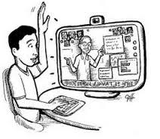
Cos’e’ la flipped classroom ?
Inversione dei ruoli ….
A scuola si fanno i compiti e non solo …
A casa si seguono le (video) lezioni …. e non solo

Slide 4
Lavoro a casa
Numerose opportunità ….
Seguire le videolezioni negli orari più opportuni
Rivedere le parti che non hanno capito bene o necessitano di rinforzo
Approfondire gli argomenti di maggior interesse

Slide 5
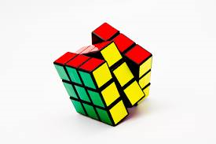
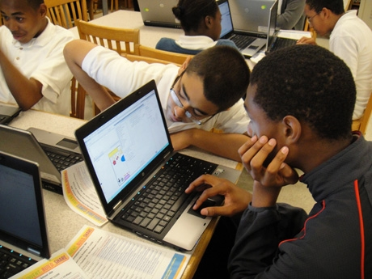
Lavoro in classe
Il cambio di paradigma ….
Per risolvere problemi
Per riflettere e sistematizzare
Per apprendere in modo cooperativo
Per favorire l’apprendimento implicito e personalizzato

Slide 6
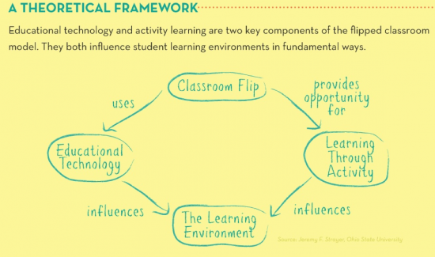
Schema insegnamento capovolto
Il cambio di paradigma ….
La tecnologia e l’apprendimento mediante attività (e non passivo) sono le componenti chiave del concetto di «flipped classroom»
Tecnologia e apprendimento attivo influenzano il successo didattico in modo fondamentale

Slide 7
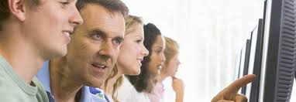
Perché matematic…a rovescio?
La mia esperienza ….
Dopo anni di insegnamento ho capito che dovevo cambiare metodologia
I ragazzi nativi digitali avevano altri stili di apprendimento
Mi chiedevano sempre più spesso un insegnamento individualizzato

Slide 8
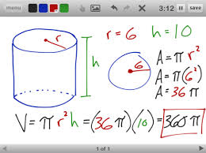
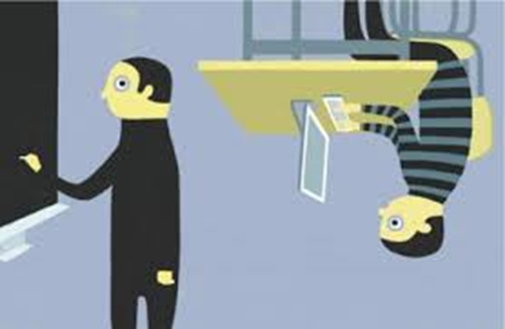
Nasce l’idea di creare un sito web
La tecnologia come risorsa di innovazione….
La mia scuola ha aderito al progetto bookinprogress
L’e-book di matematica non si discosta molto dal vecchio manuale
Vado a vedere sul web cosa fanno negli altri paesi
Trovo un mondo di videolezioni e scopro la flipped classroom

Slide 9
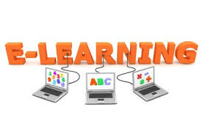
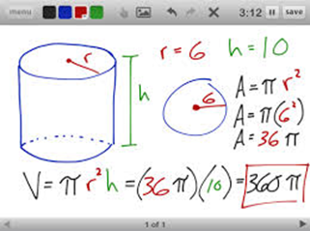
La nascita di «Matematicapovolta»
Un esperimento collettivo riuscito ….
Un alunno della mia scuola mi crea una piattaforma
Raccolgo un certo numero di videolezioni per la prima classe del bookinprogress
Inizio a capovolgere la classe
L’entusiasmo dei ragazzi mi porta a capovolgere tutte le mie classi

Slide 10
La nascita di «Matematicapovolta»
Tecnologia fatta in «casa» …. alla portata di tutti

Slide 11
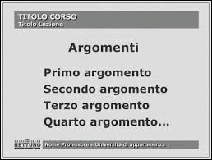
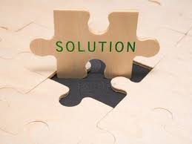
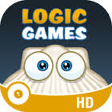
«Matematicapovolta» oggi
Una realtà tangibile ed efficace ….
Ogni classe ha il suo indice di videolezioni a mo’ di libro
C’è un ampio spazio dedicato alle verifiche con soluzioni
C’è una sezione dedicata ai giochi di logica utilizzabile anche dai docenti di sostegno
Ci sono vari links a gare di matematica locali, nazionali ed internazionali

Slide 12
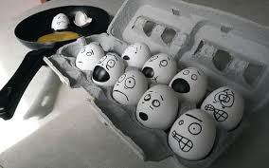
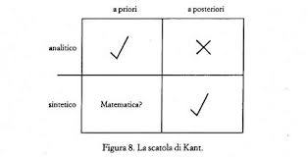
Quali videolezioni ….
Accessibili, efficaci , coinvolgenti ….
Gratuite
Sintetiche
Comunicazione chiara ed efficace
Gradevoli e divertenti, quando è possibile

Slide 13
Per «Matematicapovolta» si è scelto :
Riferimenti affidabili e …. «fai da te» ….
Khan Academy in italiano
Schooltoon
Julio Rios
LessThan3Mat (analisi approfondite)
Il mio canale Youtube

Slide 14
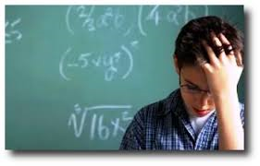
Quali sono stati i risultati più evidenti?
Aumento del supporto individuale e aiuto concreto ai casi difficili ….
Il tempo in classe è dedicato molto di più al singolo alunno
Vantaggi concreti per :
Assenti (per causa di forza maggiore)
Chi presenta lacune di base
I DSA e i BES

Slide 15
Percorsi di apprendimento alternativi
Approcci utilizzati in generale con particolare efficacia per DSA, BES
Fasi :
Presentazione di problema pratico
Stesso problema con dati diversi
Analisi algoritmi adottati e correzione errori
Sistematizzazione
Supporto di video – tutorial
Apprendimento Teoria

Slide 16
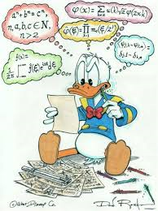
Primo es. : apprendimento equazioni
S. B. DSA I anno
Problema proposto:
3 fratelli hanno in tasca 27 euro ognuno ha 3 euro in meno di quello immediatamente più grande

Slide 17
Secondo es. : apprendimento disequazioni
L.B. classe II dsa multiplo
Problema proposto:
Due società telefoniche propongono 2 tariffe diverse, qual è la più conveniente

Slide 18
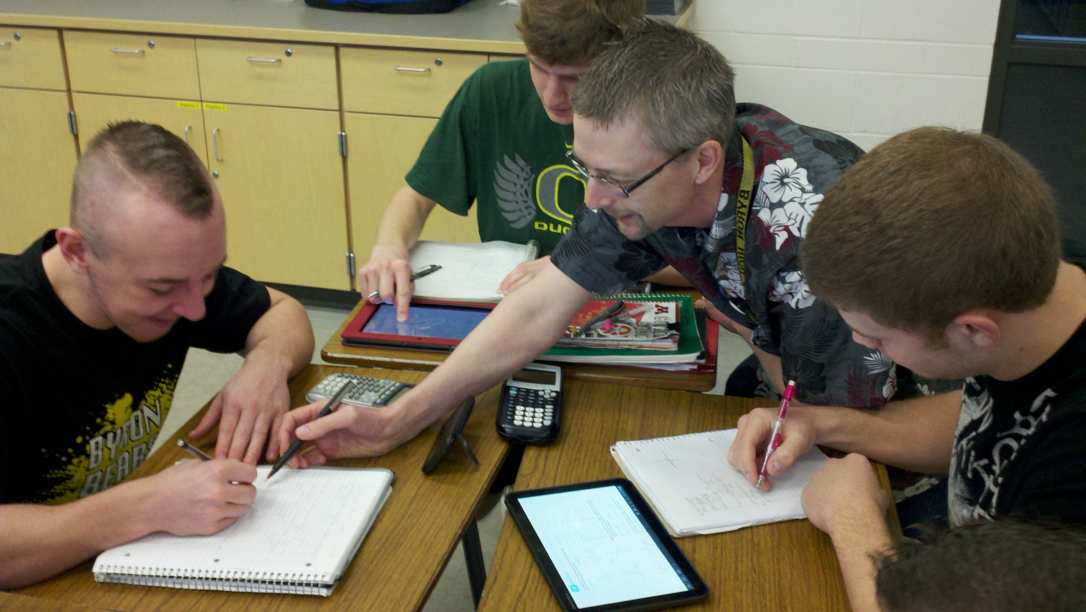
Con «Matematic…a rovescio»
Risultati eccellenti ….
Con l’insegnamento capovolto si riesce molto spesso a praticare un insegnamento individualizzato implicito con incredibili risultati per tutti

Slide 19
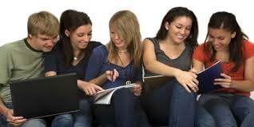
Quindi?
Lesson learned
Una didattica buona per i BES o DSA è una didattica migliore per tutti

Slide 20
Grazie

